Slide 1
Тема 4. Ориентация на клиента
4.1. Характеристика ориентации на клиента
4.2. Значение управления персоналом в организациях

Slide 2
4.1. Характеристика ориентации на клиента

Slide 3
Ориентация на клиента – это распознавание потребностей и ожиданий клиентов с последующей попыткой их удовлетворения.
Цель ориентации на клиента заключается в повышении потребительской полезности и установлении долгосрочных и стабильных отношений с клиентами.

Slide 4
Клиентоориентированность имеет несколько понятий, нацеленных на концепции рынка. Однако все они приходят к тому, что это способность фирмы организовывать высокий уровень обслуживания клиентов и способность повышать доход за счет своего отношения и удовлетворения клиентских потребностей.
Клиентоориентирована ли компания или нет — можно узнать после обращения потребителя в техподдержку, отдел претензий или в сервис. То есть оценка клиента помогает понять, насколько организация уделяет внимание и удовлетворяет потребности своих посетителей.

Slide 5
«Тонкий менеджмент» (Lean Management).
Его цель – гибкая ориентация на клиента при минимальном по возможности вложении ресурсов и одновременно высоком качестве товаров и обслуживания.
В центре – попытка избежать любого расточительства ресурсов, особенно это касается человеческих ресурсов.

Slide 6
Программы управления с ориентацией на клиента:
«Концентрация на клиентах», разработанная фирмой ABB (Bagdasarjanz & Hochreutner, в 1997 году.
«Забота о постоянных клиентах», разработанная филиалом концерна BMW.

Slide 7
Принципы клиентоорентированности:
Понимание клиента
Забота о клиенте
Мотивированные сотрудники

Slide 8
Клиентоориентированность
Внутренняя (сотрудники)
Внешняя (компания)

Slide 9
Способы оценки клиентоориентированности:
Проведение опросов
Организация фокус-групп
Приглашение внешних специалистов для проведения анализа среди сотрудников фирмы.

Slide 10
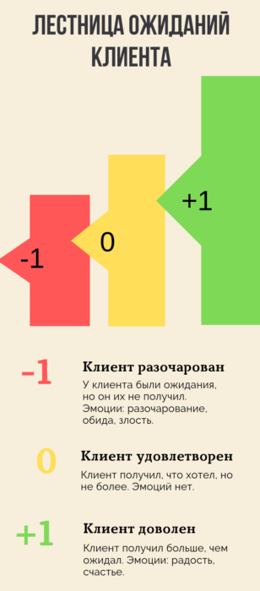
Направления оценки клиентоориентированности:
Сотрудники
Компания

Slide 11
4.2. Значение управления персоналом в организациях

Slide 12
Значение всех мер управления проясняется в тот момент, когда клиент вступает в контакт с предприятием. Восприятие клиента, в конечном счете, является той инстанцией, которая решает вопрос о том, привели ли усилия сотрудников, направленные на ориентацию на клиентов, к успешному результату или были потрачены напрасно. Поэтому эти контакты с клиентом являются «моментами истины».
Каждый раз, когда клиент пользуется предлагаемыми услугами, возникают различные ситуации, в которых он вступает в контакт с предприятием и сотрудниками.

Slide 13
Многие исследования подтверждают, что для удовлетворенности клиентов первостепенное значение имеет поведение сотрудников, работающих в контакте с клиентами. В среднем только 9 % клиентов меняют предприятие из-за цен и 14 % из-за качества товаров, и, напротив, 67 % клиентов причиной смены предприятия называют манеру поведения сотрудников.

